Slide 1
Приложение магазина одного товара для Android и IOS (ТЗ)
Необходимо написать копию приложения с IOS - Вода Оазис.
Условия:
Разработка дизайна не требуется. Мы предоставим все необходимые картинки в
нужном вам формате.
Необходимо разместить оба приложения в Маркетах
Нет необходимости интеграции приложений с какой-то системой, заказы должны
приходить на почту.
- Приложение должно иметь 4 разных окна

Slide 2
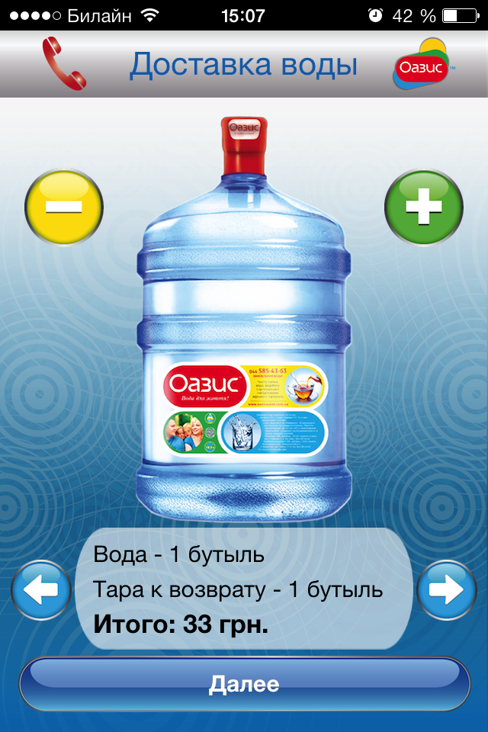
Примерный вид приложения с комментариями:
Первое окно (главное меню):
Открывает окно
телефоном компании
Переход на сайт
Удаление 1 позиции
товара
Добавление 1 позиции
товара
Тут не будет стрелок и будет отображаться только стоимость товара и его количество

Slide 3
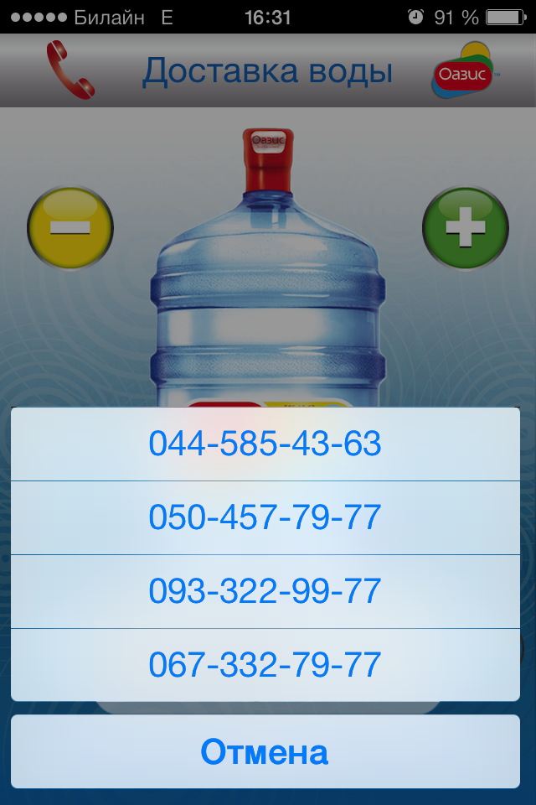
Второе окно (телефоны)
Необходимо чтобы телефон начинал набирать номер при нажатии на один из телефонов

Slide 4
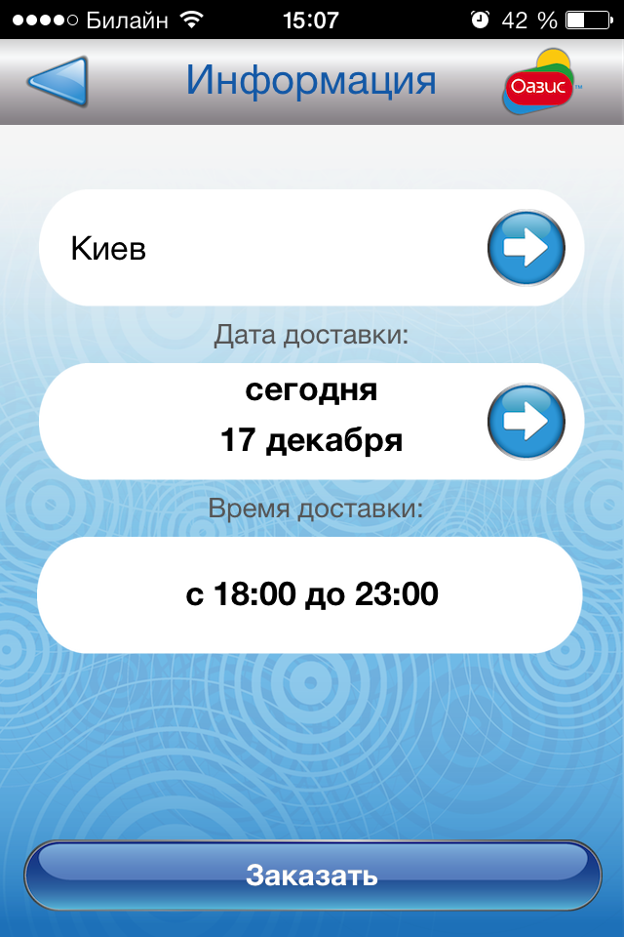
Третье окно (адрес и доставка):
Возврат в главное меню
Открывает встроенную
почту телефона
и вносит туда все
введённые данные и
указывает адрес
получателя
или отправляет через
почтовый сервер.
Открывает форму введения
адреса и отображает краткую
информацию по введённым
данным
Предлагает выбрать дату
Предлагает выбрать время
доставки

Slide 5
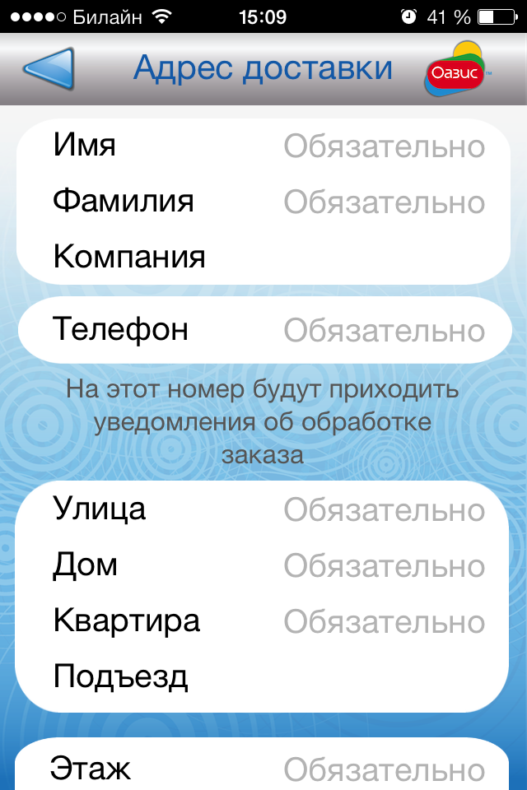
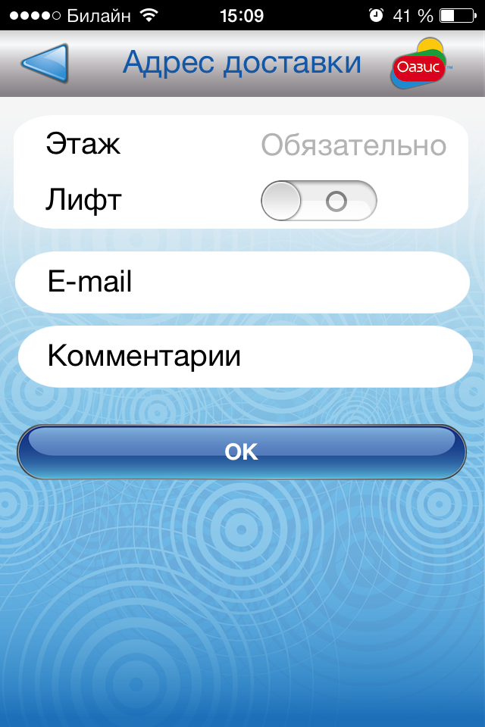
Четвертое окно (заполнение адреса и контактов)

